Slide 1
Тема: Восточноевропейские страны после Второй мировой войны.
Презентация к интегрированному уроку истории и обществознания в 11 классе.
УМК: О.В.Волобуев, М.В.Пономарев, В.А.Рогожкин. Всеобщая история XX- начало XXI века. 11 класс (базовый уровень).
Автор: Прощина Юлия Васильевна
учитель истории и обществознания.

Slide 2
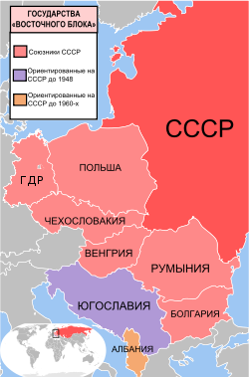
План.
1. Коммунисты приходят к власти в странах Восточной Европы.
2. Советская экономическая модель развития.
3.Кризисные явления в социалистических странах Европы.

Slide 3
Причины прихода к власти коммунистических партий в странах Восточной Европы:
Стр.129 учебника. Выписать в тетрадь.

Slide 4
1. Активное участие левых партий в движении Сопротивления.
2. Ослабление правых сил после разгрома фашизма.
3. Поддержка левых партий со стороны Советского Союза.

Slide 5
Как вы думаете, установление коммунистических режимов в странах Восточной Европы сыграло положительную или отрицательную роль в их развитии?
⁺
−

Slide 6
Учебник стр. 130. Выписываем…
Положительные последствия:
Отрицательные последствия:

Slide 7
Учебник стр. 130. Выписываем…
Положительные последствия:
1. Быстрое послевоенное восстановление.
2. Создание отраслей тяжелой промышленности.
Отрицательные последствия:
1. Кризисы, вызванные неэффективностью советской экономической модели.

Slide 8
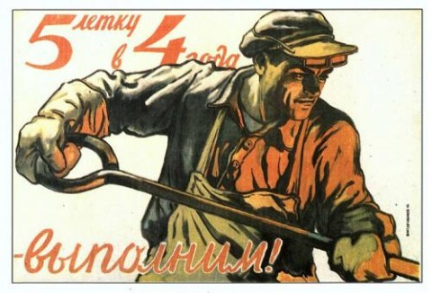
Работа с дополнительным источником. Загладин Н.В. Всемирная история: XX век. Учебник для школьников 10—11 классов .
Найдите последствия установления коммунистических режимов в странах Восточной Европы. Дайте оценку этим последствиям.

Slide 9
Работа с дополнительным источником. Загладин Н.В. Всемирная история: XX век. Учебник для школьников 10—11 классов .
Отрицательные последствия:
Создание гигантов индустрии было нерационально в тех условиях.
Уровень жизни ниже, чем в соседних странах с рыночной экономикой.

Slide 10
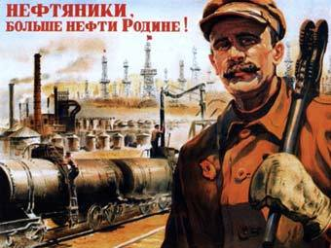
Советская экономика к какому типу относится?
ПЛАНОВАЯ или АДМИНИСТРАТИВНО-КОМАНДНАЯ ЭКОНОМИЧЕСКАЯ СИСТЕМА.

Slide 11
Как изменится схема в условиях рыночной экономики?

Slide 12
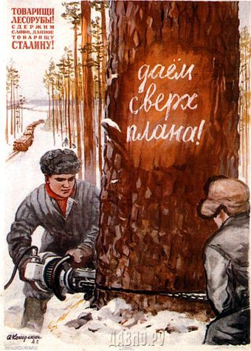
Выясним, насколько неэффективно работала такая экономическая модель?
(Работа с источником. Феофанов Л. К. Факторы неэффективности советской экономики. )

Slide 13
Промежуточный вывод:
Действительно, советская экономическая модель имела большое количество недостатков и экономические трудности могли быть причинами кризисных явлений в странах Восточной Европы,
НО … ?

Slide 14
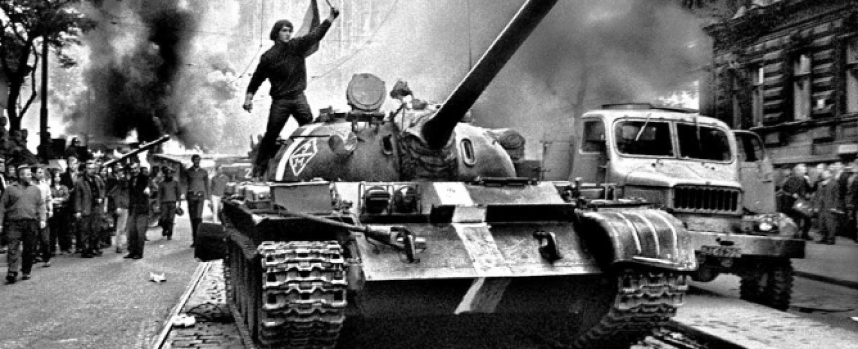
Рассмотрим конкретные кризисы в разных странах с целью выявления их всевозможных причин (работа с учебником).
Югославия; Германия; Польша; Венгрия; Чехословакия.
«Пражская весна»

Slide 15
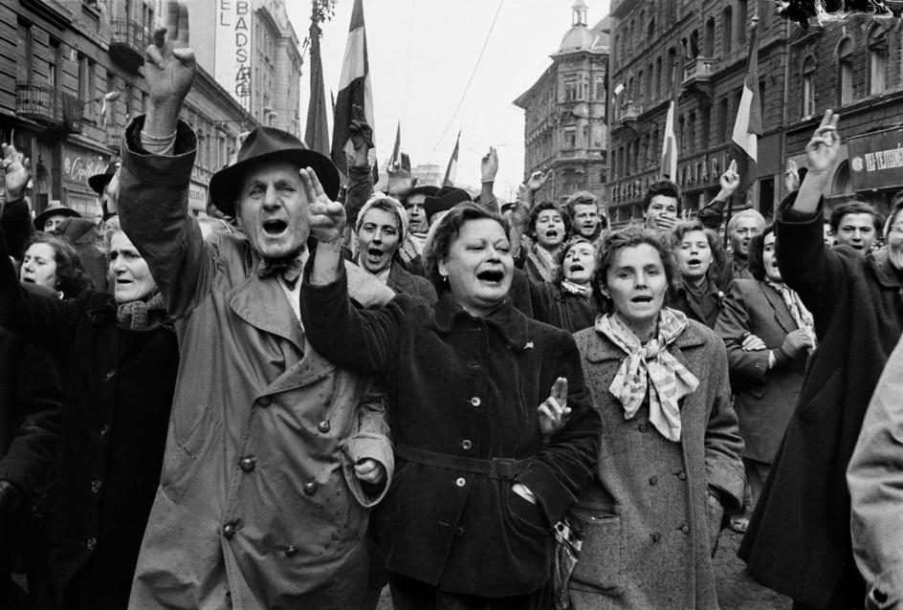
Сделаем вывод:
Какие причины привели к возникновению кризисных явлений в социально-политической жизни стран Восточной Европы?
Венгрия 1956 год

Slide 16
Как вы думаете, установление коммунистических режимов в странах Восточной Европы сыграло положительную или отрицательную роль в их развитии?
⁺
−

Slide 17
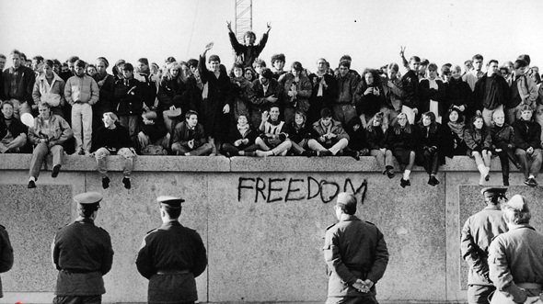
ЭПИЛОГ. «…Жить в страхе, действуя по указке, а не так, как в глубине души считаешь правильным, достойным, тяжкое бремя и для отдельного человека, и для социальной группы, и для всего народа. Поэтому избавление от такого страха приветствуется как воскрешение»*.
Берлинская стена. Со стороны ГДР.

Slide 18
Ссылки и источники информации:
http://www.rusnauka.com/12.APSN_2007/Economics/20517.doc.htm
https://icdn.lenta.ru/images/0000/0092/000000928876/detail_1358523141.jpg
https://upload.wikimedia.org/wikipedia/commons/thumb/9/97/EasternBloc_BasicMembersOnly_Rus.svg/250px-EasternBloc_BasicMembersOnly_Rus.svg.png
http://mypresentation.ru/documents/96cc3a197797ae5efbe12ff6bb7d2ae5/img4.jpg
http://znaika.ru/synopsis_content/79f3a216a9ca6f0f518eb0e71ad8f8f46e585016f4e83c0a39244a/Vidy%20ekonomicheskih%20sistem.files/image002.jpg

Slide 19
Ссылки и источники информации:
http://cdn.gumer.info/bibliotek_Buks/History/zagl_vsemist/12.php
http://saratov-news.net/img/20140225/633b8e2b3ccf333625b918b51e9cd8cf.jpg
http://www.stopfake.org/content/uploads/2015/06/117532-1716x700_c.jpg
http://www.russiapost.su/wp-content/uploads/2014/10/210.jpg
http://pics.livejournal.com/a_nikonov/pic/00025wwr
*Из воспоминаний 3. Млынаржа, члена ЦК КПЧ, «Мороз ударил из Кремля». М., 1992. С. 130.

Slide 20
ВНИМАНИЕ!
Данная презентация создана на территории РФ и защищена авторскими правами. http://www.consultant.ru/cons/cgi/online.cgi?req=doc;base=LAW;n=200850#0
У меня есть видео-доказательство создания данной презентации и я без предупреждения могу обратиться в суд.

